Slide 1
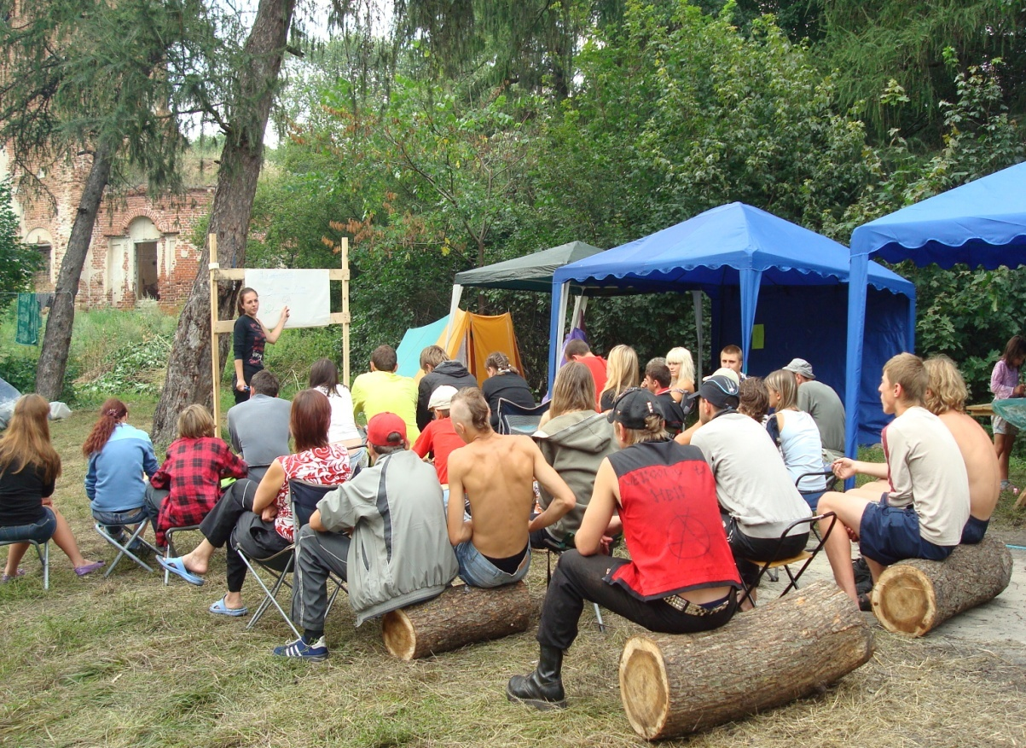
«Метод формирования личностной саморегуляции в амбулаторной реабилитации пациентов наркологического профиля»
Е.А. Соборникова, к.м.н.
доцент кафедры наркологии ГБОУ ДПО «Российская медицинская академия последипломного образования» Минздрава России

Slide 2
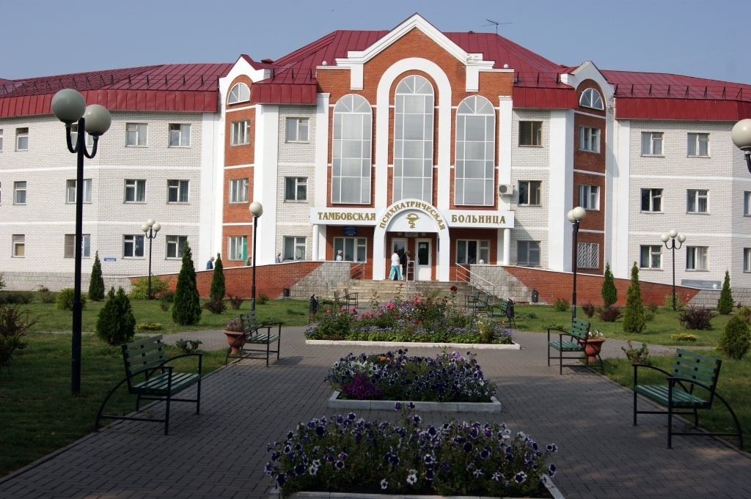

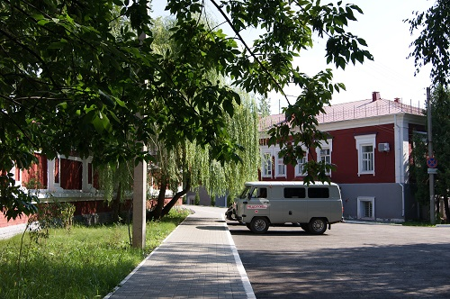
Тамбовская
психиатрическая
больница
Антинаркотическая программа для молодежи «Четвертое измерение»
Соборникова Е.А., Сысоева И.Е., Раю Н.А., 1999 г.

Slide 3
Концептуальной основой метода формирования личностной саморегуляции является Психогенетическая теория личности Ю.В. Валентика
(1993 –2008)

Slide 4
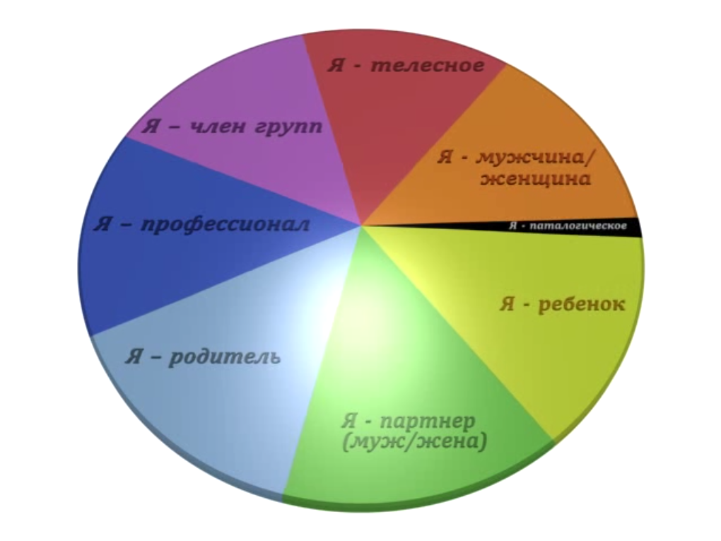
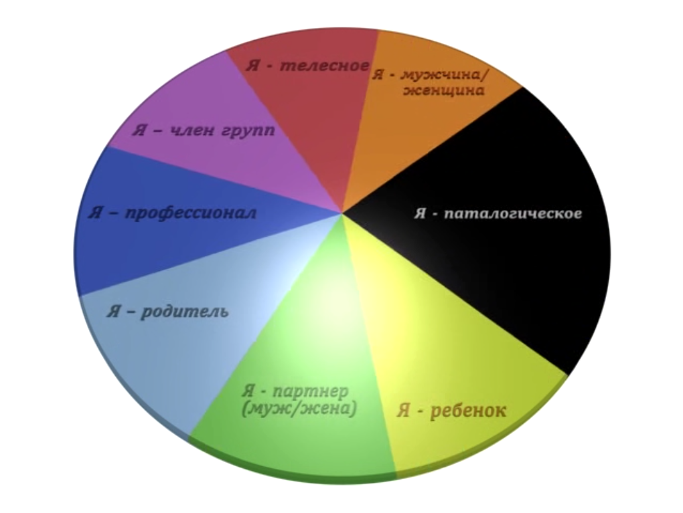
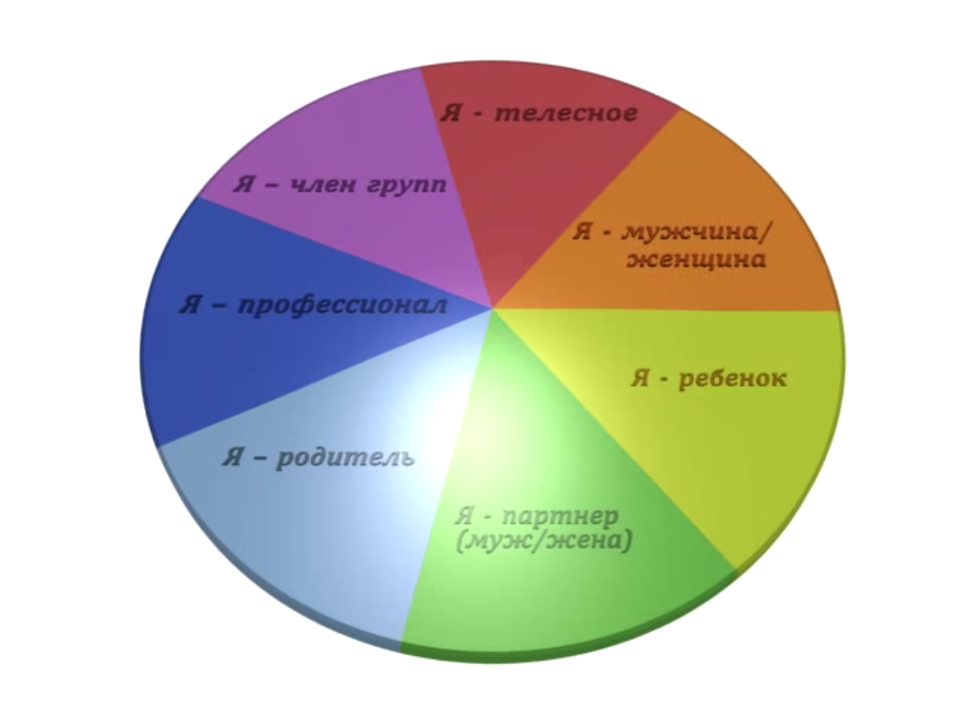

Психогенетическая теория личности Ю.В. Валентика

Slide 5
«Личностная саморегуляция» – это сознательный выбор способов удовлетворения потребностей, обусловленный установками, смыслами и ценностями личности.

Slide 6
Процесс формирования личностной саморегуляции складывается из трех направлений:
разотождествления нормативной и патологической частей личности пациента (разделение самого себя и болезни);
работы с потребностями;
работы по формированию и реконструкции нормативных личностных статусов.

Slide 7
Методика разотождествления нормативной и патологической частей личности :
Изучить с пациентом структуру нормативной личности;
Изучить механизмы развития зависимости как чужеродного паразитарного личностного новообразования;
Сформировать эмоционально-негативное отношение к зависимости («Я-патологическому»), работая с образами и ассоциациями;
Помощь пациенту в осознании возможности жить свободно (без употребления ПАВ), используя экзистенциальный «отрезок жизни»;
Выработать у пациента навык переключения себя из патологического в нормативные ЛС, а также навык длительного пребывания в них.

Slide 8
Методика работы с потребностями
изучение универсальных человеческих потребностей (в классификациях А. Маслоу, Э. Фромма, Ю.В. Валентика);
обнаружение собственных фрустрированных потребностей;
осознание неосознанных фрустрированных потребностей;
осознание деструктивных способов снятия потребностного напряжения;
проработка конструктивных способов удовлетворения фрустрированных потребностей;
освоение конструктивных способов разрядки потребностного напряжения.

Slide 9
Духовное «Я» человека испытывает потребности (Е.А. Соборникова, 2010 г.):
во взаимосвязи с Богом,
в развитии,
в созидании,
в поисках смысла,
в осмыслении мироустройства (мироздания) и своего места в мире,
в ответах на экзистенциальные вопросы (о любви, одиночестве, выборе, смерти, ответственности),
в самотрансцеденции (выходе за рамки себя, самоотдаче, альтруизме),
в уединении и тишине,
в созерцании,
в красоте и гармонии.

Slide 10
Разработан комплекс технологий, направленных на реконструкцию и развитие универсальных нормативных личностных статусов (по Ю.В. Валентику) и «Я-духовного» в условиях терапевтического сообщества реабилитационной программы

Slide 11
Для реконструкции нормативных личностных статусов применялись:
методы психодинамического направления психотерапии для проработки неосознанных установок и поведенческих стереотипов
методы когнитивно-поведенческого направления психотерапии для работы с установками и отработки поведенческих навыков;
подходы экзистенциальной психотерапии для работы с ценностями и смыслами.

Slide 12
Стратегии для реконструкции и развития «Я-духовного» в реабилитационной программе:
знакомство реабилитантов с духовными ценностями человечества (культурными, философскими, религиозными);
применение методов Психотерапии духовной культурой – библиотерапию, музыкотерапию, арт-терапию, Терапию творческим самовыражением М.Е. Бурно;
применение приемов экзистенциальной психотерапии;
психотерапевтический театр;
осуществление психотерапевтических путешествий;
бескорыстное участие в общественно-полезной деятельности (в профилактических мероприятиях, забота о детдомовцах, больных, стариках, устройство праздников здорового образа жизни для молодежи и др.).

Slide 13

Этапами исследования, проводимого на базе ОГУЗ «Тамбовская психиатрическая больница», являлись:
Разработка и внедрение программы амбулаторной реабилитации пациентов наркологического профиля.
Реализация программы (реабилитация пациентов).
Подведение итогов, оценка эффективности программы (обработка документации).

Slide 14
Материал исследования
Из 756 проконсультированных пациентов наркологического профиля, получавших лечение в ОГУЗ «Тамбовская психиатрическая больница», было отобрано 254 пациента, которые соответствовали критериям включения в программу амбулаторной реабилитации.

Slide 15
Критерии включения в программу амбулаторной реабилитации:
Возраст от 12 до 30 лет.
Наличие зависимости от ПАВ.
Наличие постоянного места жительства (с учетом амбулаторной формы работы).
Отсутствие открытого уголовного дела в настоящий момент.
Отсутствие острой и хронической психотической симптоматики.
Отсутствие выраженного снижения интеллекта.
Отсутствие суицидальной готовности (мысли, действия) в настоящий момент.
Отсутствие острых проявлений абстинентного синдрома.
Согласие родственников пациента на участие в программе.

Slide 16
254 пациента были включены в программу;
51 пациент выбыл из программы;
203 пациента реабилитировались в программе;
у 83 из их числа удалось изучить катамнез и включить в основную группу исследования.

Slide 17
Критериями включения в основную группу исследования:
наличие психических и поведенческих расстройств, связанных с употреблением ПАВ («синдром зависимости от…» - F1x.2; «неоднократное употребление… с вредными последствиями» - F1x.1);
участие в программе амбулаторной реабилитации 1 мес. и более;
доступность катамнеза.

Slide 18
Основная группа исследования
возраст пациентов:
от 12 до 30 лет (средний возраст 18,98 + 0,468 лет);
пол пациентов:
58 мужчин (69,88 %) и 25 женщин (30,12 %);
длительность употребления ПАВ:
от 1 года до 12 лет;
средний возраст начала употребления ПАВ:
15,25 + 0,23 года.

Slide 20
Основная группа исследования
Распределение по диагнозам:
Синдром зависимости от опиоидов. Неоднократное употребление алкоголя, каннабиноидов, стимуляторов с вредными последствиями, - имели 42 пациента (50,60 %);
Синдром зависимости от опиоидов (вторая стадия) – 3 пациента (3,62 %);
Неоднократное употребление каннабиноидов с вредными последствиями - 6 пациентов (7,23 %);
Синдром зависимости от алкоголя (вторая стадия) - 21 пациент (25,30 %);
Синдром зависимости от летучих растворителей (вторая стадия) - 10 пациентов (12, 05 %);
Синдром зависимости от снотворных и седативных препаратов (вторая стадия) 1 пациент (1,20 %).

Slide 22
Контрольная группа
В качестве сравнения была взята контрольная группа из 83 пациентов, сопоставимая с основной по всем основным характеристикам: диагнозу, возрасту, возрасту начала употребления ПАВ, длительности употребления ПАВ.
Пациенты контрольной группы получали лечение в ОГУЗ «Тамбовская психиатрическая больница», но не проходили курс амбулаторной реабилитации.

Slide 23
Методы исследования
Исследование носило лонгитюдинальный характер.
Использовались клинический, клинико-психологический и клинико-катамнестический методы.
Использовалась стандартизированная карта, включающая 48 параметров.
Достоверность сведений о пребывании пациентов в ремиссии подтверждалась хромотографическим тестированием мочи на наличие ПАВ и сведениями, полученными в результате интервьюирования родственников.
Сведения о пациентах контрольной группы были получены путем катамнестического исследования, а также от самих пациентов и их родственников.

Slide 24
ЭФФЕКТИВНОСТЬ ПРОГРАММЫ
Продолжительность ремиссий в основной группе:
1 год и более наблюдались у 72,3 % пациентов,
3 года и более - у 48 % пациентов.

Slide 25
ЭФФЕКТИВНОСТЬ ПРОГРАММЫ
Длительность ремиссии в основной группе была в среднем в 15,6 раза выше, по сравнению с контрольной группой пациентов, не проходивших курса реабилитации.
Средняя длительность ремиссии в основной группе за период наблюдения составила 45,7 мес. (в контрольной группе – 2,9 мес.).

Slide 26
Динамика доли пациентов, находящихся в ремиссии

Slide 27
ЭФФЕКТИВНОСТЬ ПРОГРАММЫ
В основной группе после реабилитации:
90,4 % пациентов имели семью;
84,3 % - учились или работали;
85,5 % не имели проблем с законом.
В контрольной группе на момент изучения катамнеза улучшения этих показателей не отмечалось.
у 46, 2% пациентов, имевших собственные семьи, они разрушились;
из 49, 4 % пациентов, имевших работу или учебу, 39 % их потеряли;
увеличилось количество пациентов, имеющих проблемы с законом с 31, 3 % до 36,1 %.

Slide 28
По нашему мнению, успешность реабилитации во многом была обусловлена использованием метода формирования личностной саморегуляции (МФЛС).
МФЛС может служить основой для разработки программ профессиональной реабилитации пациентов наркологического профиля.

Slide 29


